Slide 1
Nombre
Proyecto
Integrantes
Brayan Steven Sanchez Cortes
Johan Steven Roa Ballesteros
Yeison David Suarez Palma

Slide 2
Presentación:

Slide 3
Formulación del proyecto:

Slide 4
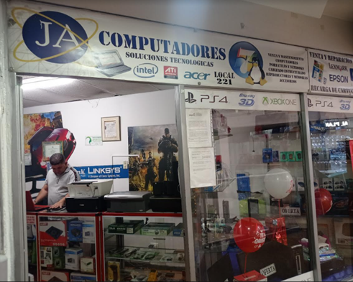
Planteamiento del problema:
Nombre de la empresa
J.A Computadores
Contextualización:
El local J.A Computadores presenta una mala administración del inventario relacionado con todos los componentes computacionales ya que el registro de estos productos se lleva a cabo bajo un registro manual en el cual simplemente hace que los procesos sean mucho más lentos y poco eficientes.

Slide 5
Justificación:
Este proyecto tiene como finalidad desarrollar un sistema de información que llevará a cabo el buen manejo de la empresa J.A Computadores, implementando el registro de todos los productos de manera digital además agilizando los diferentes procesos como ventas, garantías, inventario y proveedores.

Slide 6
Objetivo general:
Objetivo general
Crear un sistema de información con el fin de brindar una mejor gestión operativa en el local J.A Computadores, dándole un mejor manejo de los insumos, para así tener un mejor resultado

Slide 7
Objetivos específicos:
Establecer un control de los diferentes productos que se venden en el local identificando alertas entre entradas y salidas, además de garantizar un buen manejo en el stock del local para así facilitar procesos y mejorar el servicio al cliente.
Verificar los productos y calidad de estos para así mismo ordenar los productos necesarios de acuerdo a la necesidad donde se le entregará a los clientes así mismo con el comprobante de pago y recibo.
Identificar los tiempos establecidos para hacer efectivas las garantías, mostrando su estado actual y dando a conocer los requisitos a cumplir para hacer efectiva esta garantía.
Determinar los mecanismos para adquisición de productos mediante los diferentes métodos de métodos de pago y así mismo aplicar el descuento a los productos que lo requerirán para así conocer el presupuesto final.

Slide 8
Alcance:
Este proyecto tendrá como objetivos el brindar un sistema de información para que así se puedan optimizar las diferentes tareas del local de Tecnología por medio de los diferentes procesos de gestión en las diferentes áreas, así mismo el proyecto en su proceso de ejecución tendrá como límites el no hacer mantenimientos a domicilios.

Slide 9
Impactos:
TECNOLÓGICO:
Facilitar y optimizar procesos que ayuden a brindar un manejo adaptable y sencillo al administrador.
AMBIENTAL:
Evitando el gasto del uso del papel en cuanto a facturas como garantías. y ventas para así ayudar con el cuidado del medio ambiente, generando facturas y garantías de forma electrónica
ECONÓMICO:
Se reducirá el costo de papel utilizado y desperdiciado.

Slide 10
Soporte recolección de información:

Slide 11
Recolección de información:
Ficha técnica
Nombre | J.A COMPUTADORES
Razón social | J.A Computadores
Domicilio social | CALLE 51 #9-30 SUR
Teléfono | 3162895165
Email
Servicios principales | Venta de accesorios computacionales y Mantenimiento
Persona de contacto | Daniel Alarcon

Slide 12
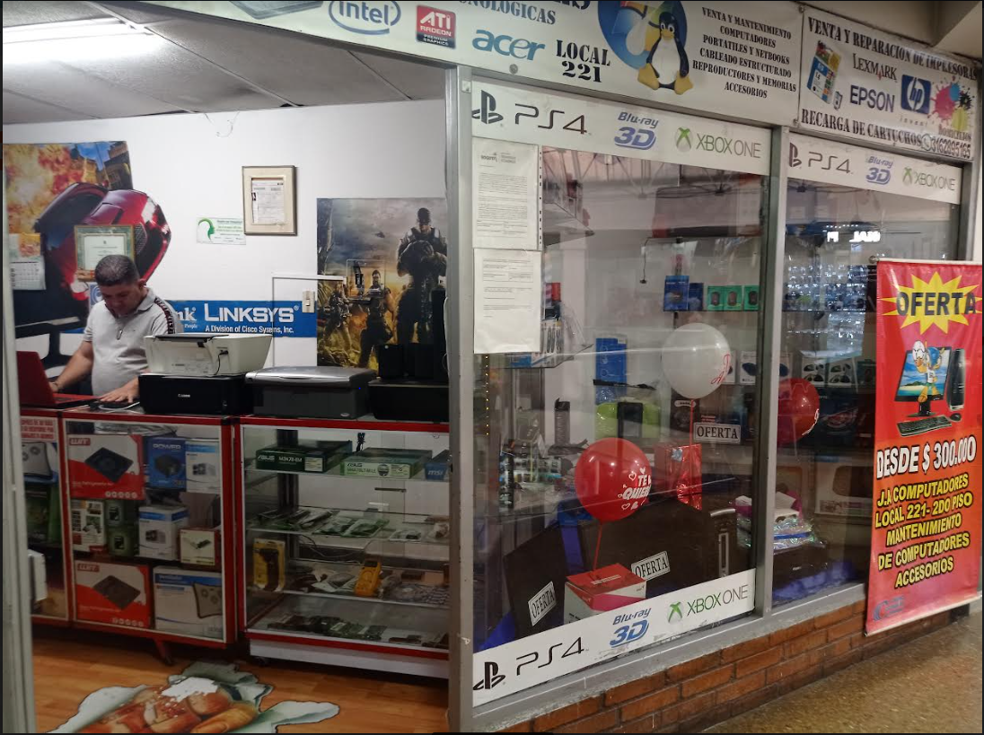
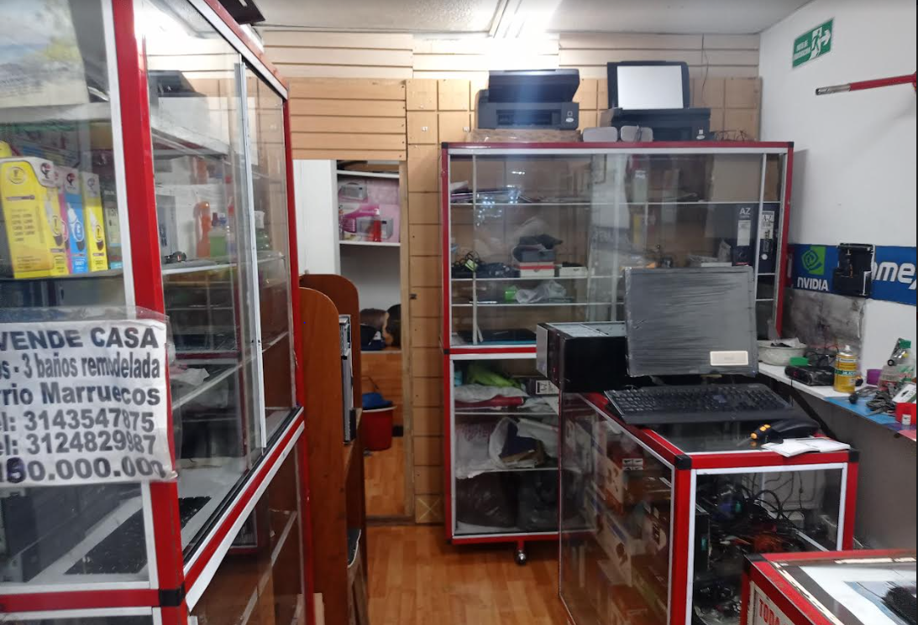
Técnicas de E-licitación
La técnica de recolección de datos que se usó fue la entrevista junto a una serie de preguntas:
1- ¿Qué beneficios obtendría su empresa al recibir un inventario?
2- ¿Qué productos maneja con más frecuencia?
3- ¿Qué tipo de mantenimiento es su especialidad?
4- ¿Cuáles son los requisitos que debe de cumplir una garantía para que esta se haga efectiva?
5- ¿Quiénes son los que tienen acceso al inventario?
6- ¿El programa le puede recordar el servicio de los mantenimientos pendientes a realizar?
7- ¿Qué nivel de control requiere sobre los inventarios?
8- ¿Cuáles son los proveedores de la empresa o donde están ubicados?
9- ¿le gustaría que el sistema de información genere una factura eléctrica a la hora de que el producto salga del inventario?
10- ¿Qué recomendaciones ofrecería para mejorar nuestro servicio?

Slide 13
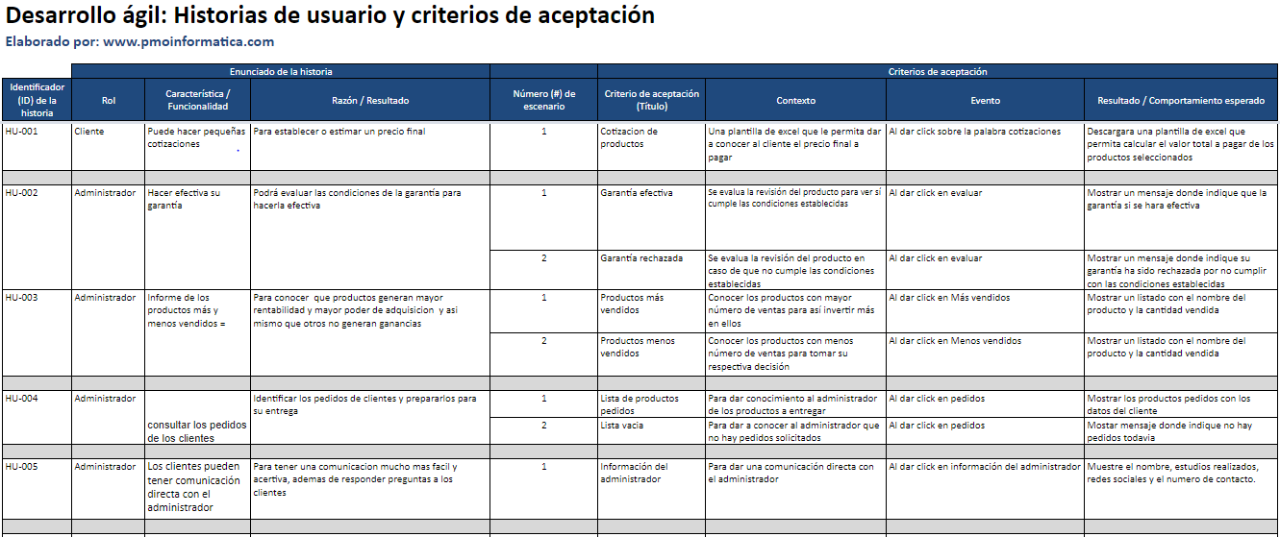
Historias de Usuario

Slide 14
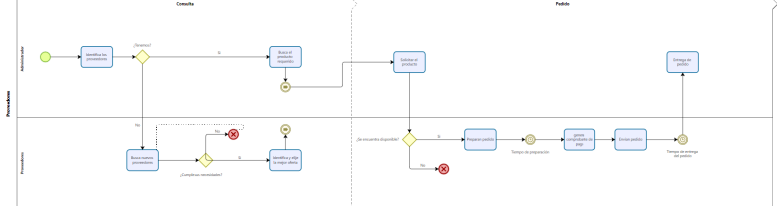
Diagrama de procesos:

Slide 15
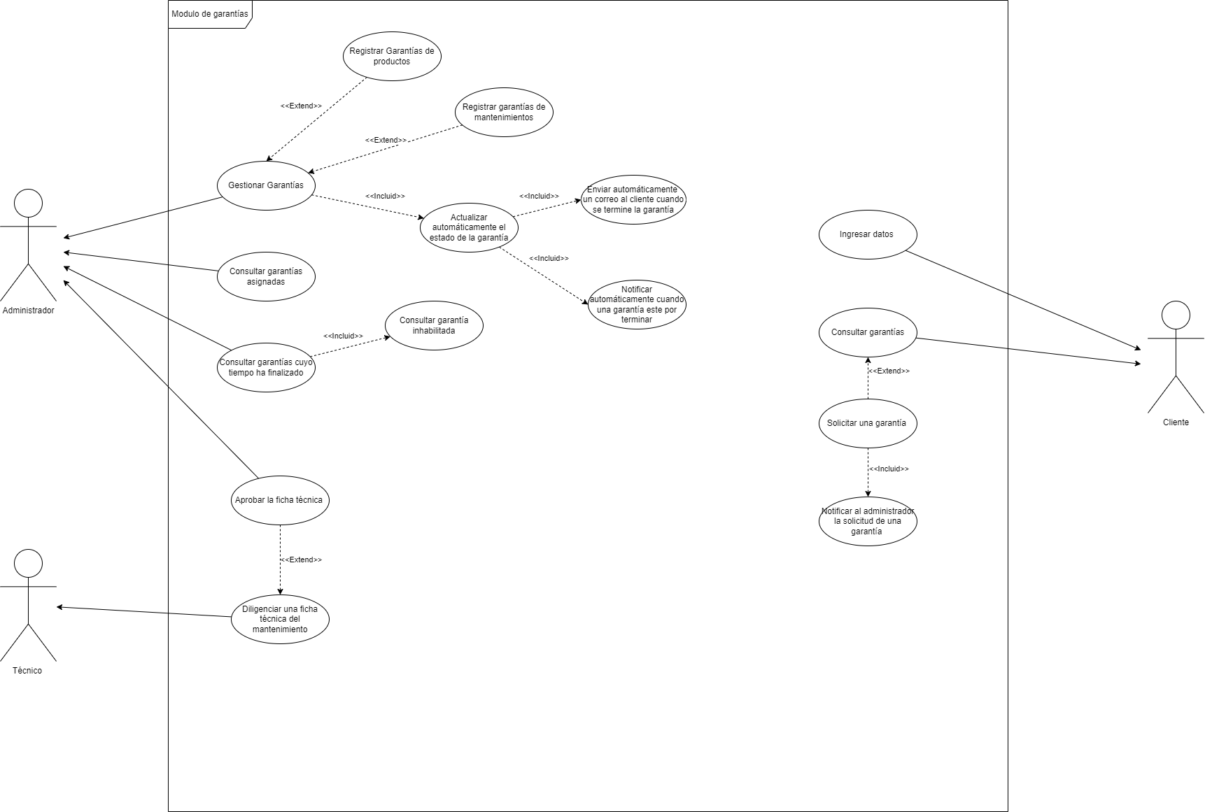
Casos de uso de alto nivel:

Slide 16
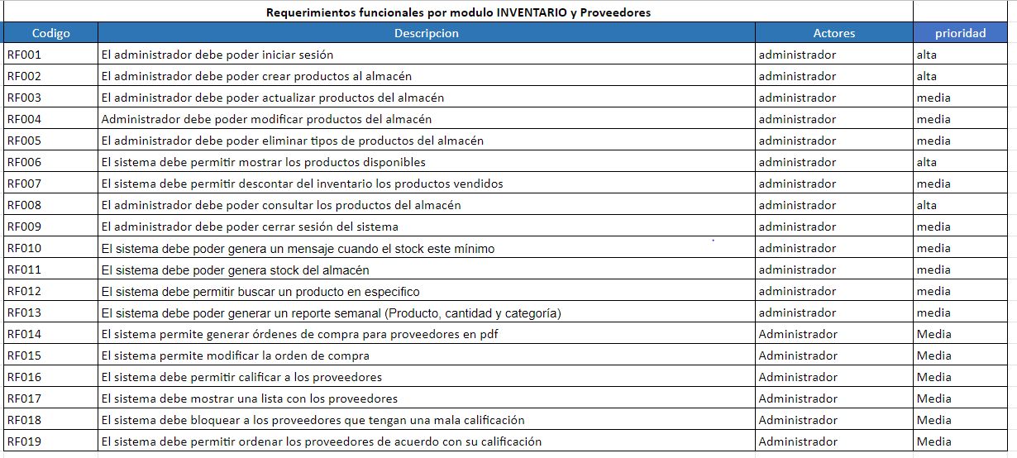
Requerimientos funcionales:
Requerimientos funcionales por modulo INVENTARIO y Proveedores
Código | Descripción | Actores | prioridad
RF001 | El administrador debe poder iniciar sesión | administrador | alta
RF002 | El administrador debe poder crear productos al almacén | administrador | alta
RF003 | El administrador debepoder actualizar productos del almacén | administrador | media
RF004 | Administrador debe poder modificar productos del almacén | administrador | media
RF005 | El administrador debe poder eliminar tipos de productos del almacén | administrador | media
RF006 | El sistema debe permitir mostrar los productos disponibles | administrador | alta
RF007 | El sistema debe permitir descontar del inventario los productos vendidos | administrador | media

Slide 17
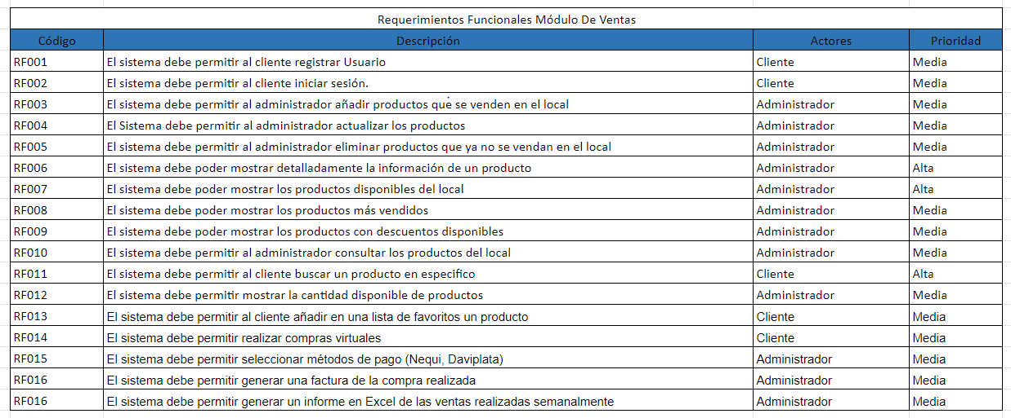

Slide 18
Requerimientos no funcionales:
Requerimientos No Funcionales Sistema de Información
No. Requisito | Nombre del Requisito | Tipo | Prioridad
RNF1 | El tiempo de inicio del sistema no debe ser mayor a 1 minuto | Eficiencia | Alta
RNF2 | El sistema permitirá el acceso exclusivo al administrador | Seguridad | Media
RNF3 | El aprendizaje del manejo del sistema no debe ser superior a 3 horas | Eficiencia | Alta
RNF4 | El sistema no debe tardar más de 2 minutos registrando una garantía | Eficiencia | Media
RNF5 | El sistema no debe tardar más de 2 minutos actualizando una garantía | Eficiencia | Alta
RNF6 | El tiempo para el reinicio del sistema no podría ser mayor a 2 minutos | Mantenimiento | Alta
RNF7 | El sistema debe permitir actualizaciones cada 24 horas | Mantenimiento | Media
RNF8 | Los equipos deben contar con sistema operativo Windows 10 en adelante | Portabilidad | Baja
RNF9 | El sistema debe contar con una interfaz ordenada, amigable y sencilla | Usabilidad | Alta
RNF10 | El sistema permitirá establecer fecha y hora para hacer copia de seguridad para el administrador | Seguridad | Media
RNF11 | El sistema permitirá hacer copias de seguridad cada que el administrador lo desea | Seguridad | Media
RNF12 | El sistema solicita contraseñas alfanuméricas de mínimo 10 caracteres, la primera siendo en mayúscula. | Seguridad | Media

